Slide 1
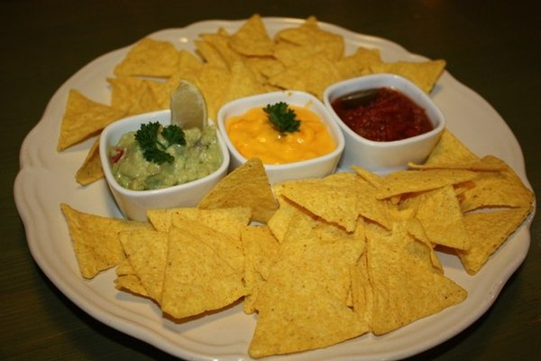
Вредная вкуснятина
Практико-ориентированный проект
Авторы проекта: ученицы 4 класса «Б»
Лысенко Ангелина
Каменецкая Александра
Руководитель проекта: Кулагина Е.В.
2013 год

Slide 2
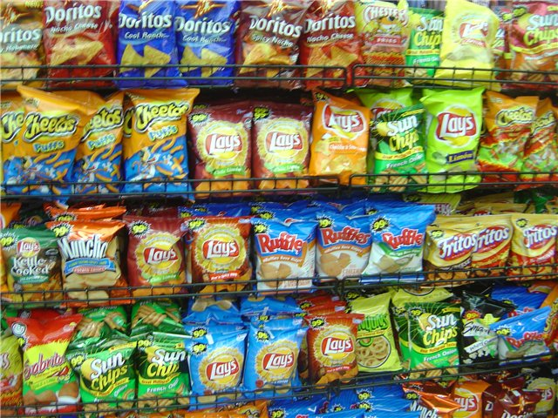
Введение
Откуда взялся этот невиданный продукт?

Slide 3
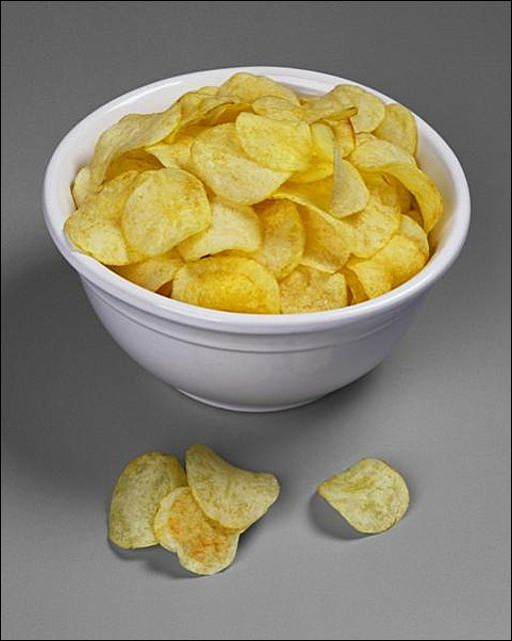
Объект исследования
чипсы

Slide 4
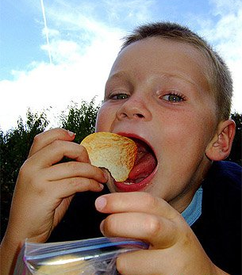
Предмет исследования
влияние чипсов на здоровье человека

Slide 5
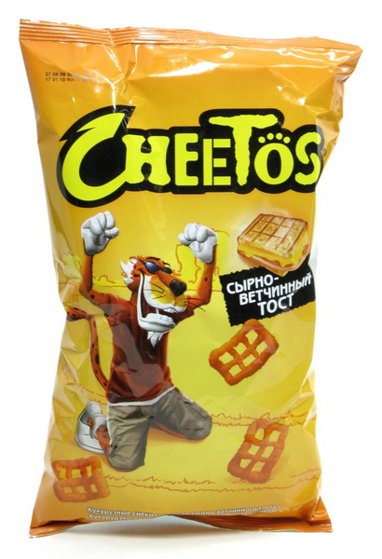
Гипотеза
чипсы вредят нашему здоровью

Slide 6
Методы исследования
работа с литературой;
работа в сети Интернет;
анкетирование;
консультация специалиста

Slide 7
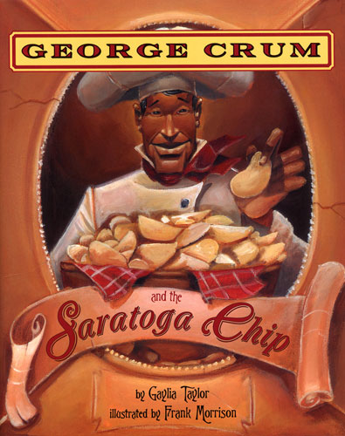
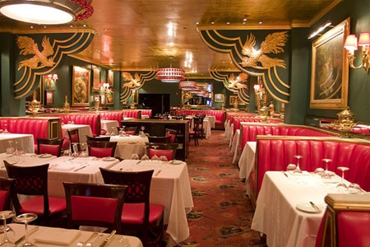
Изобретение чипсов
г. Нью- Йорк
Шеф-повар Джордж Крам
Упаковка - Лора Скаддер

Slide 8
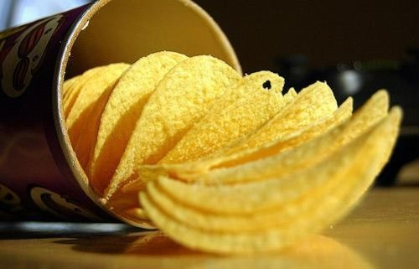
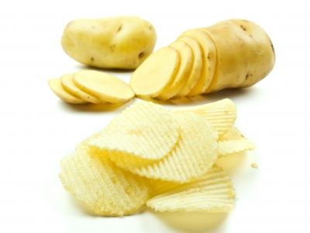
Как готовят чипсы
Чипсы «chips» - это плоские по форме продукты, полученные отрезанием от целого.
Сегодня для приготовления картофельных чипсов используют специальные сорта картофеля
с низким содержанием сахара.

Slide 9
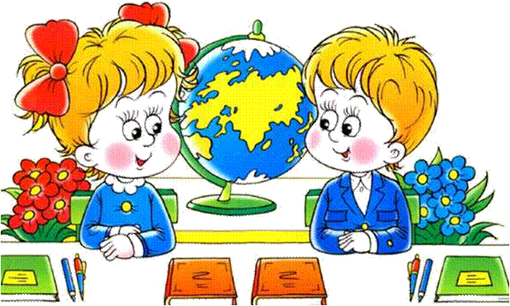
Анкетирование

Slide 10
Любите ли вы чипсы?

Slide 11
Как часто вы едите чипсы?

Slide 12
Почему вы любите чипсы?

Slide 13
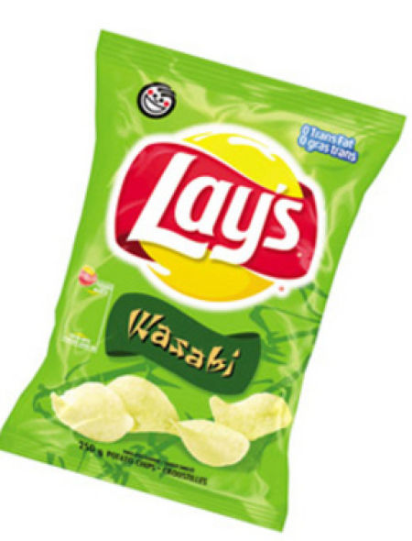
Вывод
Среди учеников 4 классов большой популярностью пользуются чипсы, но есть ребята, которые их не любят и не считают полезными.

Slide 14
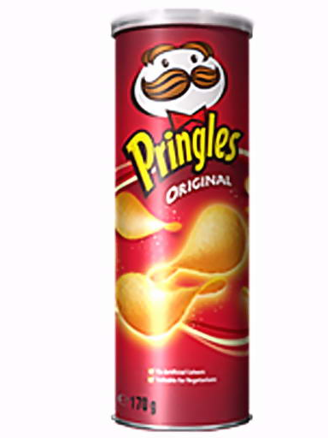
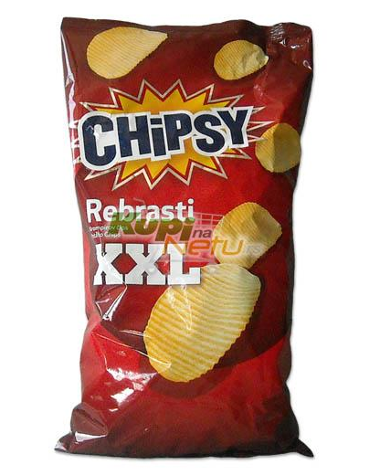
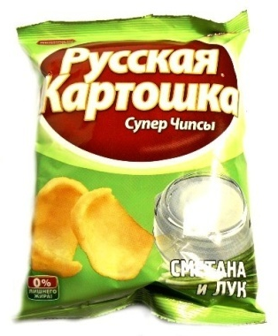
Какие чипсы вы предпочитаете?

Slide 15
Состав чипсов
картофель;
масло растительное;
соль;
лактоза;
Е 621, Е 330;
ароматические вещества;
фосфат натрия, акриламид.

Slide 16
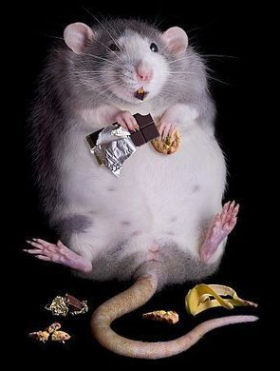
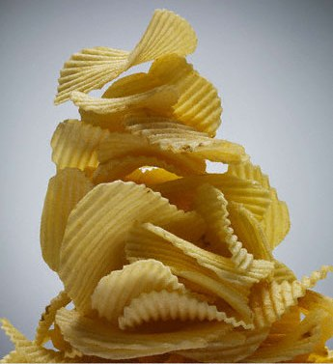
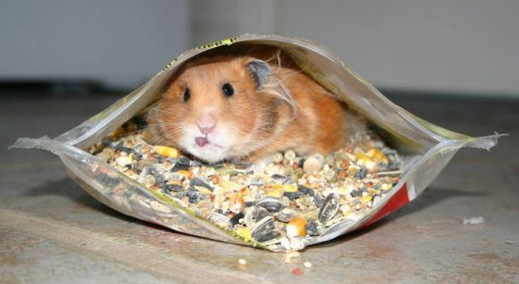
Исследования учёных
Оксфорд
10 дней питания чипсами
Употребление чипсов приводит:
к ухудшению памяти;
снижению скорости мышления.

Slide 17
Консультация у медицинского работника

Slide 18
Соль задерживает воду в организме, что способствует повышению артериального давления.
Чипсы – противоестественная еда, вызывающая сильную жажду, отеки.

Slide 19
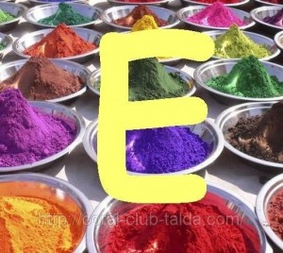
Добавки
Е 621 (глютамат натрия)- усилитель вкуса и аромата, может вызвать аллергию, астму, нарушение сердечной деятельности, головную боль, сонливость и слабость.
Е 330 (лимонная кислота)
запрещена в Европе и Америке,
так как может вызвать
злокачественную опухоль,
в России разрешена.

Slide 20
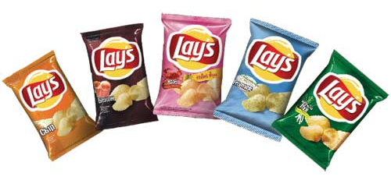
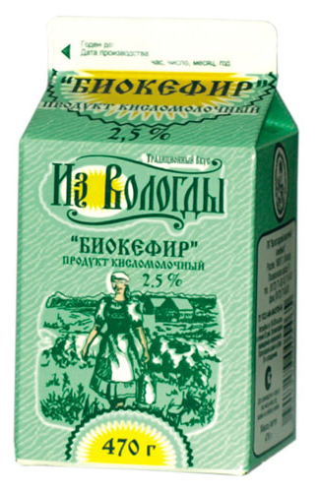
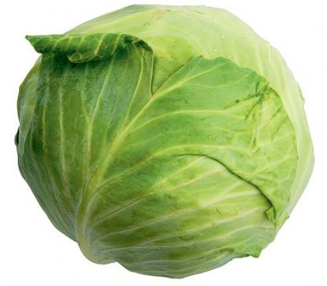
Калорийность чипсов
=
=
около 550 ккал

Slide 21
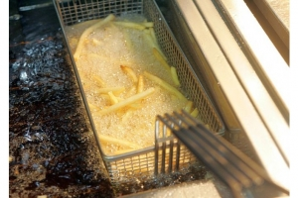
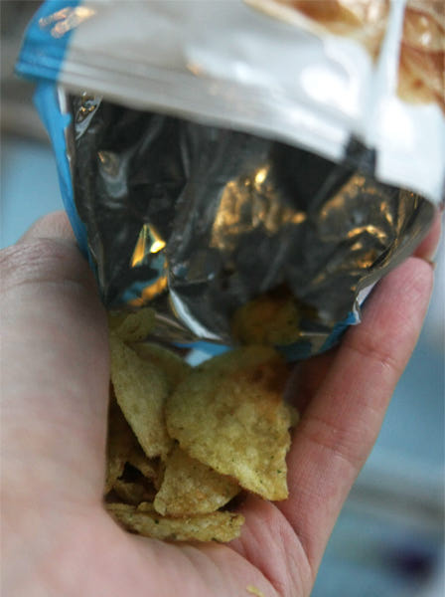
Витаминов и минералов нет.
В процессе изготовления чипсов используется большое количество горячего растительного масла.

Slide 22
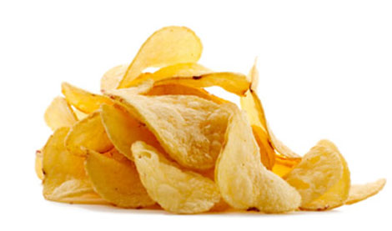
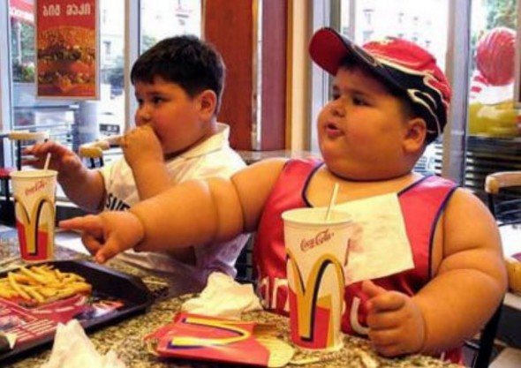
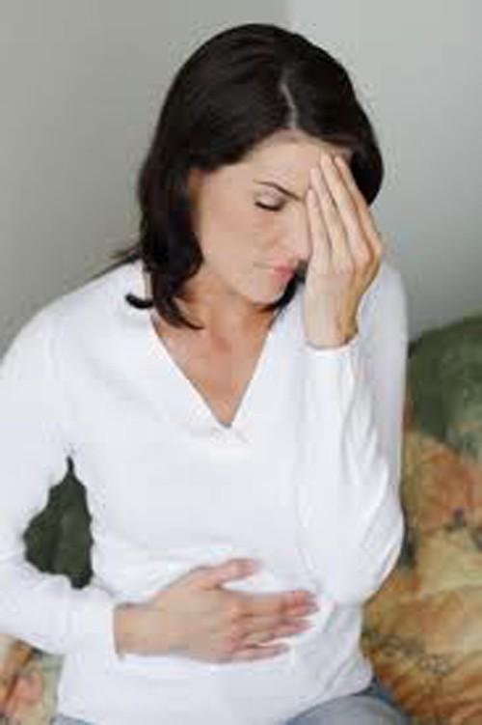
Последствия
употребления чипсов
Частое употребление чипсов :
Вызывает боли в желудке и тошноту
Приводит к гастриту и язве желудка
Вызывает ожирение (повышенную массу тела).

Slide 23
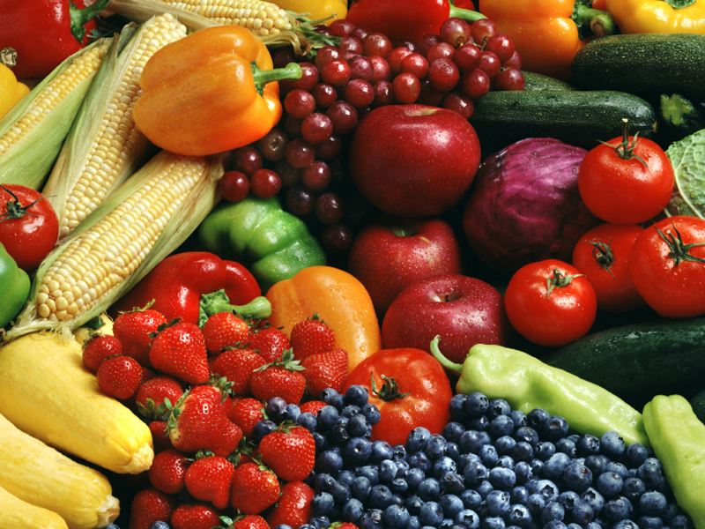
Совет врача
Ешьте чипсы как можно реже.
Голод утоляйте фруктами.

Slide 24
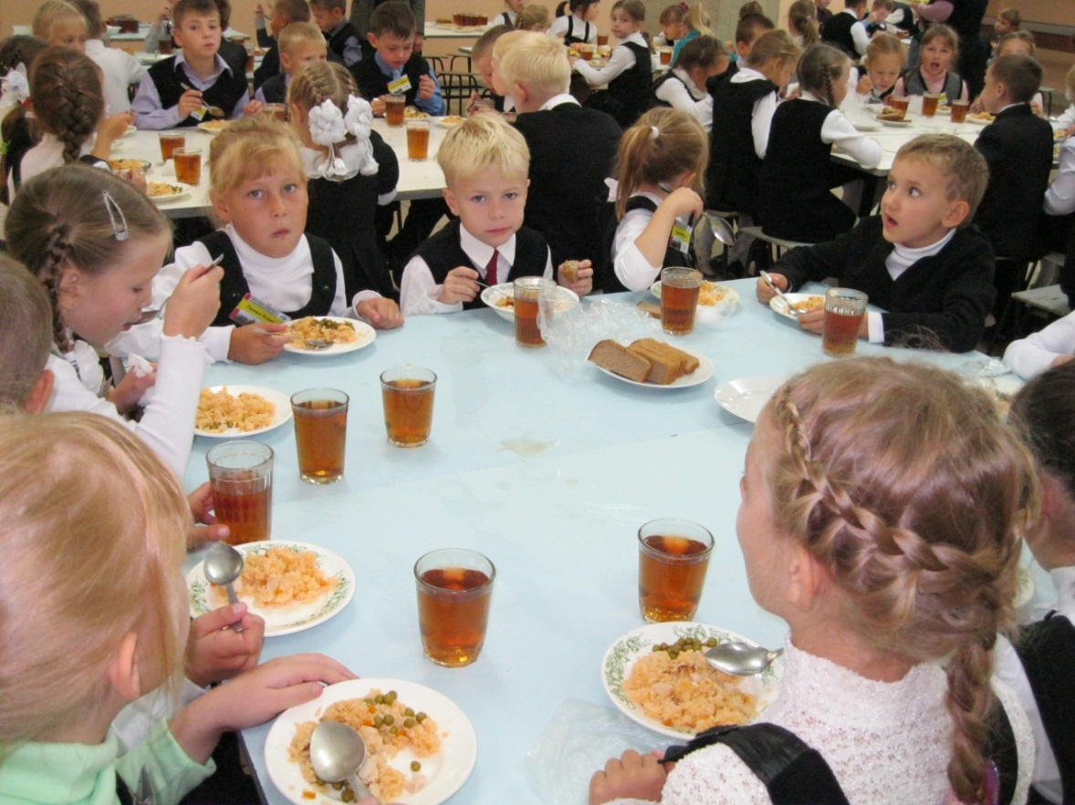
Заключение
Министерство здравоохранения, запретило продавать чипсы в школьных столовых

Slide 25
Вывод
Наша гипотеза подтвердилась:
чипсы наносят вред здоровью
вызывают различные заболевания.

Slide 26
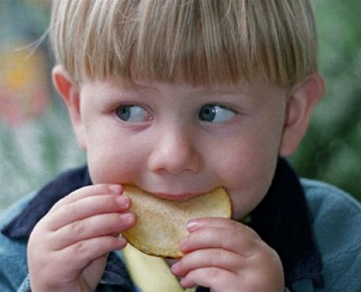
Рецепт полезных чипсов.
Очистите картофель.
Если картофель молодой, можно оставить кожуру .
Нарежьте тонкими ломтиками около 2 мм .
Замочите их в воде на 15 -20 мин, чтобы выпустить крахмал .
Дайте высохнуть .
Немного посолите, добавьте разные специи по вкусу .
Выложите на тарелку и поставьте в микроволновую печь .
Готовьте 8-10 мин .
Следите за тем, как домашние чипсы поджариваются .

Slide 27
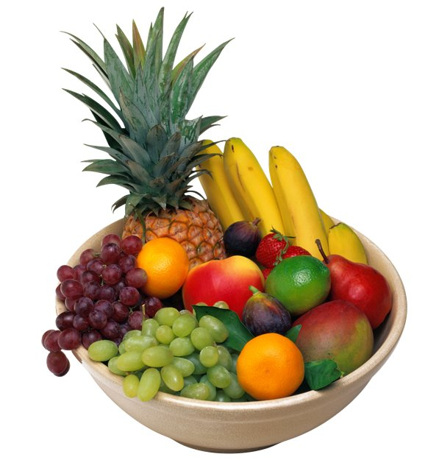
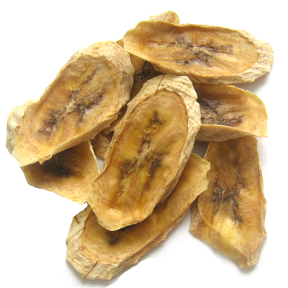
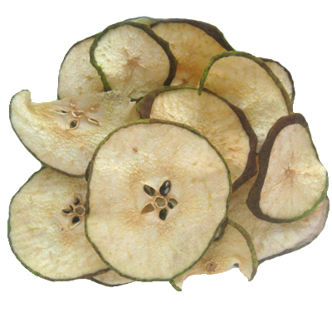
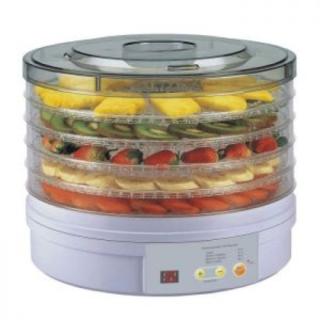
Приятного аппетита!

Slide 28
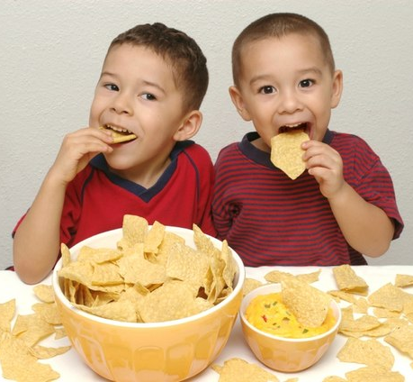
Итоги
Мы стали реже покупать чипсы.
Мы проведём беседы о вреде чипсов.
Научим готовить «полезные» чипсы.

Slide 29
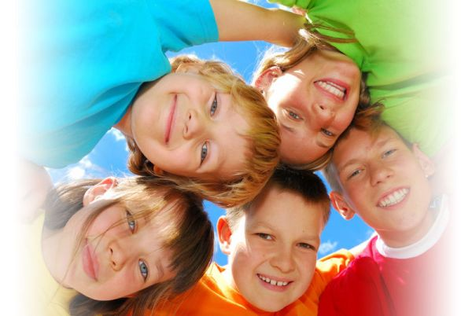
Спасибо за внимание!

Slide 30
Список используемых источников
Кузнецов,И. Хрустеть или не хрустеть: [Чипсы]/ И.Кузнецов//Экология и жизнь – 2006 №6-С. 74-77
2. Интернет-ресурсы:
http://www.inmoment.ru/beauty/health-body/chips.html
http://www.millionmenu.ru/rus/kitchen/facts/posts32/articl574/
http://images.yandex.ru/

